Slide 1
OCT Denoising PclSharpWrapper

Slide 2
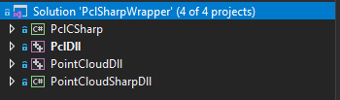
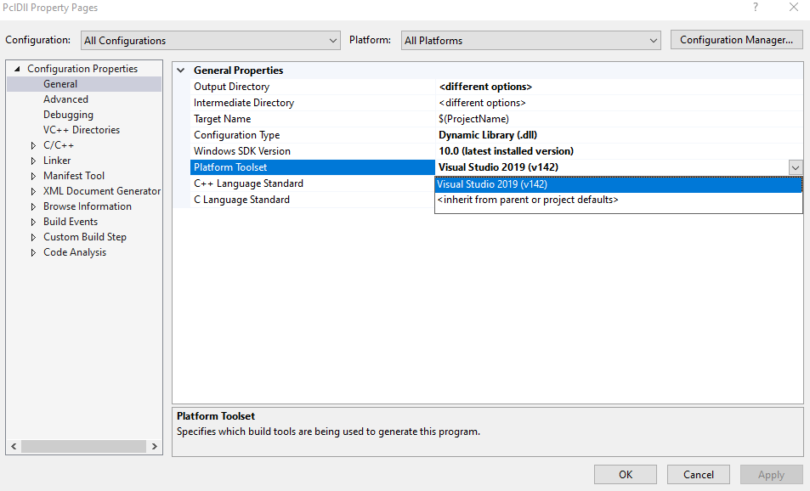
環境配置
安裝Visual Studio 2019/2022
開啟 PclCSharp\src\PclSharpWrapper\PclSharpWrapper.sln
因為原始開發IDE是VS2019，所以如果使用VS 2022，可能需要重定專案目標

Slide 3
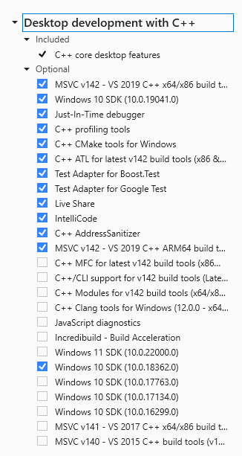
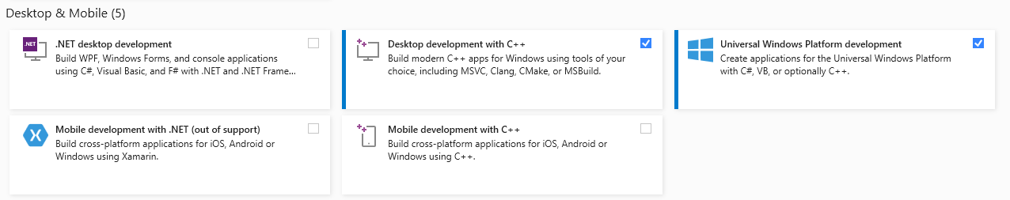
詳細的Visual Studio套件列表

Slide 4
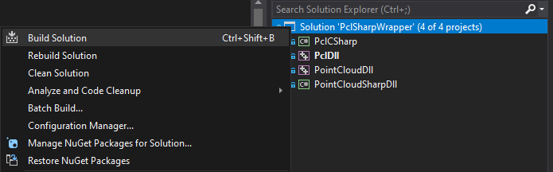
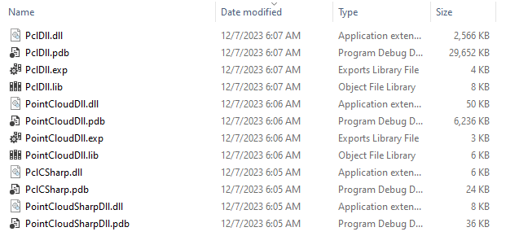
建置dll方法
對solution按右鍵，將四個專案都進行建置，並生成4個dll
建置完成後，dll將輸出到PclCSharp\bin 資料夾裡

Slide 5
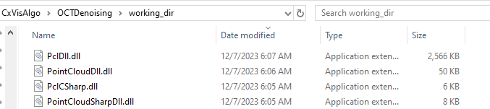
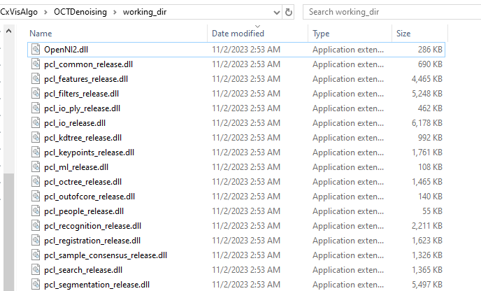
移植回OCT Denoising主專案
將前面生成的4個dll，複製貼上到CxVisAlgo\OCTDenoising\working_dir資料夾
將PclCSharp\depend\x64裡的dll (33個)，同樣複製貼上到working_dir資料夾
(此步驟只需進行一次，後續修改皆不用再覆蓋過去)

Slide 6
程式碼修改
本專案基於https://github.com/booksuper/PclCSharp 進行修改
新增的檔案如下:
PclCSharp\src\PclSharpWrapper\PclCSharp\PclSharp_OCTDenoising.cs
PclCSharp\src\PclSharpWrapper\PclSharpWrapper\PclSharp_OCTDenoising.h
PclCSharp\src\PclSharpWrapper\PclSharpWrapper\PclSharp_OCTDenoising.cpp

Slide 7
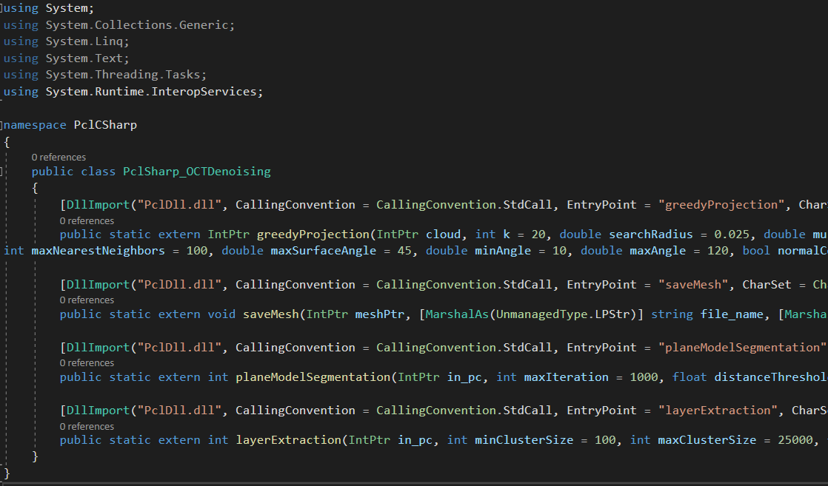
PclSharp_OCTDenoising.cs
此檔案將C++ dll的function import到C#，使C#可以直接呼叫

Slide 8
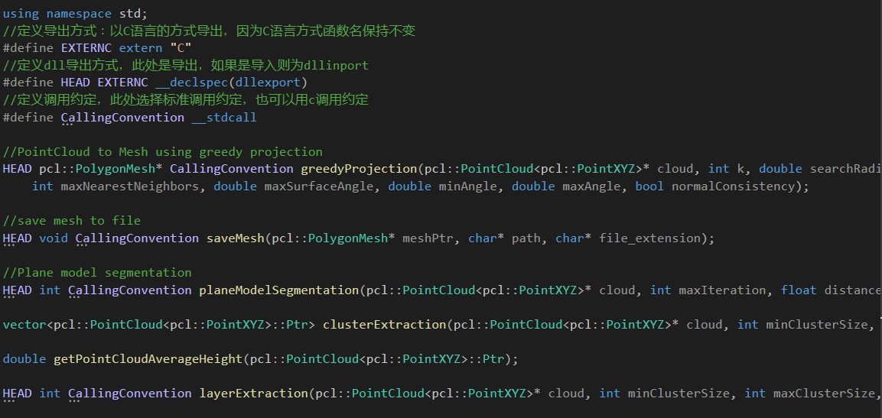
PclSharp_OCTDenoising.h
此檔案是C++ function的header ，同時也定義了要將function export到dll

Slide 9
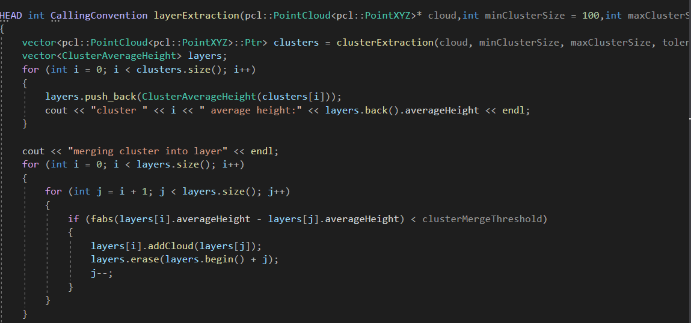
PclSharp_OCTDenoising.cpp
此檔案是C++ function的implementation

Slide 10
function介紹
greedyProjection : 用於將點雲轉成Mesh，並儲存成.vtk檔
詳細參數解釋請看 : https://pcl.readthedocs.io/projects/tutorials/en/latest/greedy_projection.html
saveMesh : 用於將Mesh儲存成想要的格式 (obj/ply/stl/vtk)
clusterExtraction : 用於將點雲分群，輸入一個點雲，回傳分群後的點雲陣列
詳細參數請看 : https://pcl.readthedocs.io/projects/tutorials/en/master/cluster_extraction.html
layerExtraction : 用於將點雲進行分層，並將分層後的點雲存成.pcd檔，輸入分層距離到layer_distance.txt

Slide 11
Thank for listening

